Slide 1

Recursos Humanos na Saúde
Breves Comentários
Comissão de Meio Ambiente, Defesa do Consumidor e Fiscalização e Controle
Senado Federal
Francisco Balestrin
Presidente do Conselho

Slide 2

Recursos Humanos na Saúde
Breves Comentários
Comissão de Meio Ambiente, Defesa do Consumidor e Fiscalização e Controle
Senado Federal
Francisco Balestrin
Presidente do Conselho

Slide 3

Agenda
Anahp
Os desafios para atrair e reter profissionais de saúde
Possíveis Ações

Slide 4

Anahp

Slide 5

Anahp | 71 hospitals

Slide 6

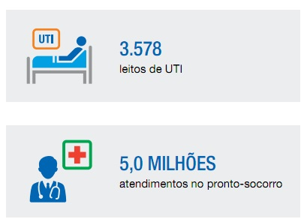
Anahp em números

Slide 7

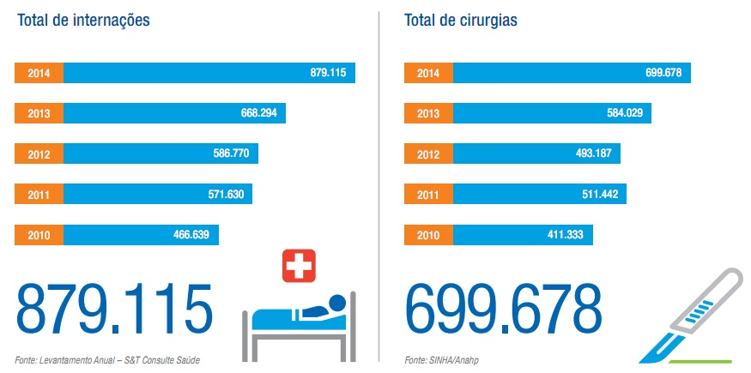
Anahp em números

Slide 8
II. Os desafios para atrair e reter profissionais de saúde

Slide 9
Características do setor
Em 2014, dos 391 mil empregos formais criados, 56 mil foram no setor hospitalar – 1 em cada 7 empregos criados no Brasil;
Mais de 5 milhões de empregos no setor de saúde;
Mais de 2 milhões de profissionais com formação em profissões de saúde;
Trabalhador altamente especializado;
Profissões altamente regulamentadas;
Forte presença de terceirização.

Slide 10
Hospitais – Um setor baseado em conhecimento

Slide 11
Os desafios para atrair e reter profissionais

Slide 12
Os desafios para atrair e reter profissionais

Slide 13
Os desafios para atrair e reter profissionais

Slide 14
Os desafios para atrair e reter profissionais

Slide 15
Os desafios para atrair e reter profissionais

Slide 16
Os desafios para atrair e reter profissionais

Slide 17
III. Possíveis Ações

Slide 18


Possíveis ações – três sugestões
Sistema S para a saúde
Atualização da legislação sobre pessoas com deficiência
Regulamentação da terceirização

Slide 19
Obrigado!

